Slide 1
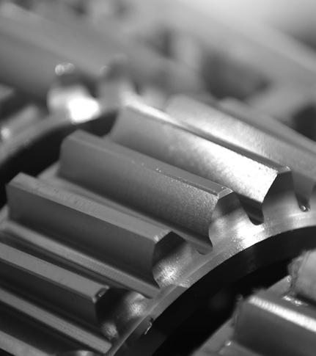
Pauta de Mantenimiento
Especialidad Mecánica Industrial
Plan Común
Módulo Mantenimiento de Herramientas
Actividad N°1

Slide 2

TEMAS
TEMA N°1
MANTENIMIENTO
TEMA N°2
PLAN DE MANTENIMIENTO
TEMA N°3
PAUTA DE MANTENIMIENTO
Falla
Fiabilidad de equipos
Prevención de daños
Actividades de mantenimiento
Planificación
Trabajo de mantenimiento
Secuencia
Responsables
CHECK LIST:
Control de cumplimiento
Orden del proceso

Slide 3
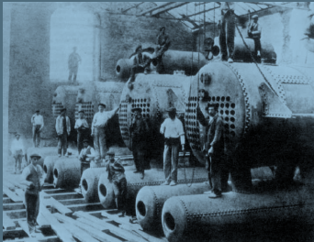
TEMA N°1
MANTENIMIENTO
Figura 1. El mantenimiento
Fuente: Coaching Festión de Archivos, PhD. Eduardo Salamanca, Universidad de Chile

Slide 4
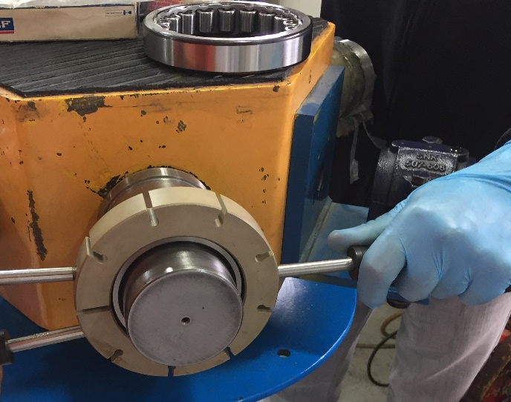
MANTENIMIENTO DE
HERRAMIENTAS O MÁQUINAS
Figura 2. Montaje de Rodamiento con temperatura
El mantenimiento es un proceso mediante el cual se asegura la fiabilidad de los equipos y donde se ejecutan el mayor número de actividades que pueden ocasionar daños al medioambiente.
Fuente: Elaboración Propia

Slide 5

TEMA N°2
PLAN DE MANTENIMIENTO
Figura 3. Plan de mantenimiento
Fuente: https://gerens.pe/blog/gestion-mantenimiento-procesos-mineros-vision-general/

Slide 6
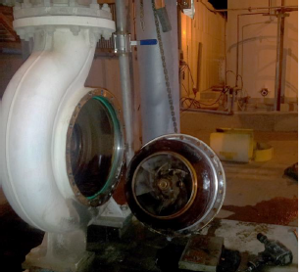
PLAN DE MANTENIMIENTO
PROCEDIMIENTOS
Figura 4. Procedimiento
PROCEDIMIENTO TÉCNICOS
PROCEDIMIENTOS ADMINSITRATIVOS
¿CÓMO SE HACE?
¿QUIÉN Y CÓMO COORDINA LA UTILIZACIÓN DE RECURSOS?
¿CON QUÉ SE HACE?
¿DÓNDE SE HACE?
¿CUÁNDO SE HACE?
FuenteBaldi, C. (2017). Mantenimiento Industrial. Gestión del Mantenimiento. (pp.20-30). Universidad Técnica Federico Santa María.

Slide 7
PLAN DE MANTENIMIENTO
PASOS FUNDAMENTALES
Aprobar aviso
Seleccionar trabajos con base en riesgo
Planear recursos necesarios
Programar fecha de ejecución
Ejecutar
Evaluar desempeño
Notificar la necesidad de realizar el trabajo de mantenimiento, describiendo claramente la naturaleza del problema.
Seleccionar y priorizar trabajos con base en el riesgo laboral al realizar la mantención y fecha límite de culminación.
Planear detalladamente las actividades a realizar para ejecutar trabajos y asegurar los recursos humanos y materiales.
Confirmar nuevamente la disponibilidad de recursos, calendarizar órdenes de trabajo planeadas según la priorización.
Ejecutar trabajos programados y priorizar trabajos en caso de atrasos del día anterior o emergencias.
Analizar indicadores de evaluación de mantenimiento, dar retroalimentación y proponer mejoras.

Slide 8

TEMA N°3
PAUTA DE MANTENIMIENTO
Figura 5. Construcción de pauta
Fuente: https://www.emprender-facil.com/tipos-de-mantenimiento-pyme/

Slide 9
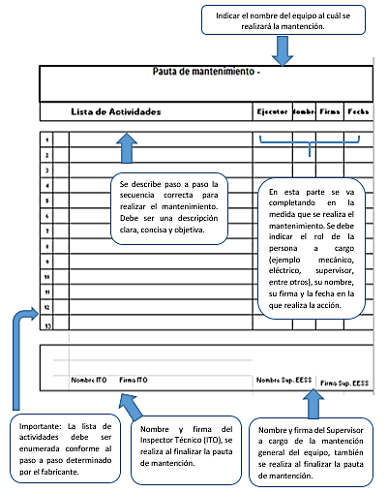
PAUTA DE
MANTENIMIENTO
Figura 6. Pauta de mantenimiento
Fuente: Elaboración Propia

Slide 10
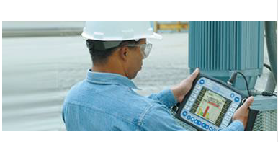
CHECK LIST
Figura 7. Revisión de máquina
FuenteBaldi, C. (2017). Mantenimiento Industrial. Gestión del Mantenimiento. (pp.20-30). Universidad Técnica Federico Santa María.

Slide 11
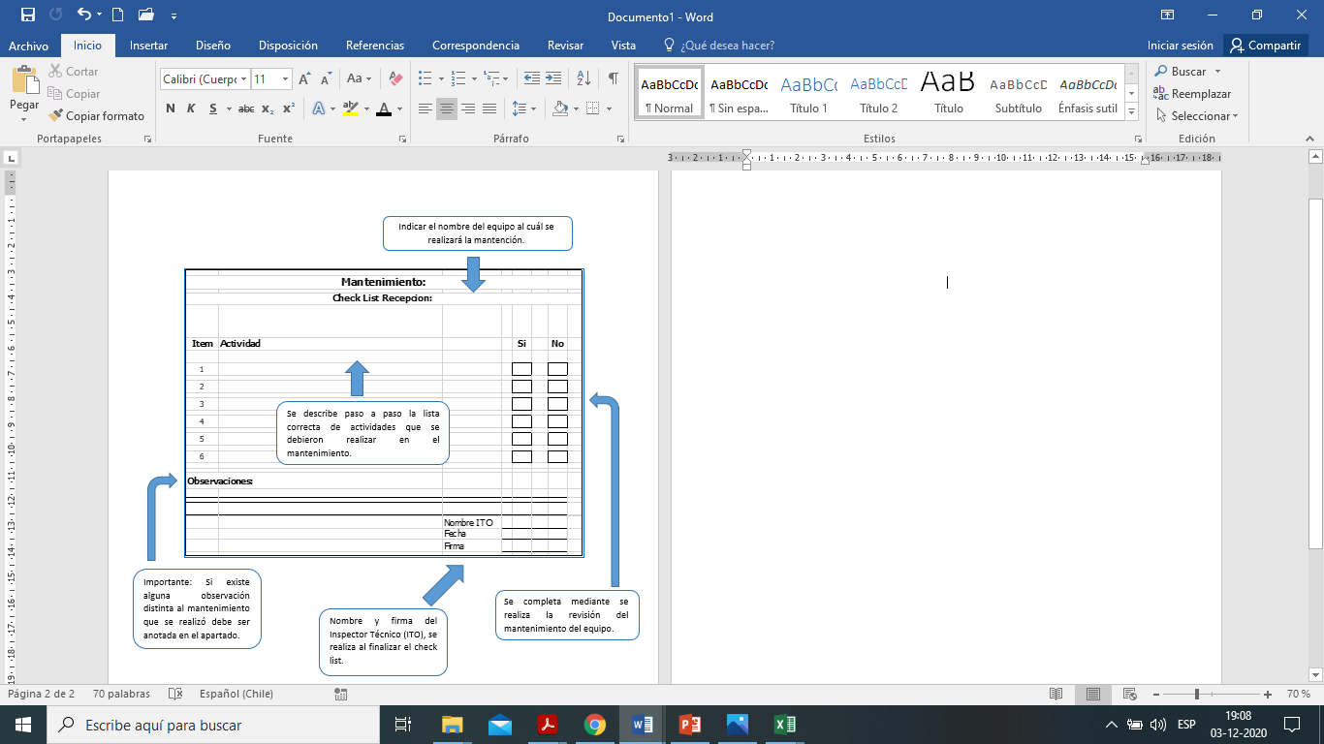
CHECK
LIST
Figura 8. Check List
Fuente: Elaboración Propia

